Slide 1
第29课：漏斗图
讲师：小林

Slide 2
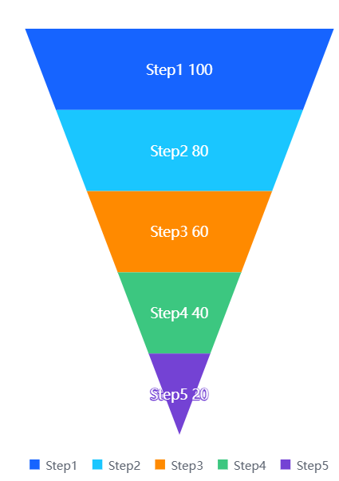
漏斗图简介
什么是漏斗图？
形如“漏斗”，用于单流程分析
由 N 个具有逻辑顺序的流程环节组成
每个环节对应一个多边形图元（梯形或矩形）
典型应用
销售转化漏斗（线索→商机→签约）
用户注册流程（访问→填写→提交→完成）
任何存在逐步衰减的数据流程

Slide 3
图表构成与基本配置
多边形图元为漏斗图的基本要素，相关的绘制配置必不可少:
funnelChart.type: 图表类型，漏斗图的类型为'funnel'
funnelChart.data: 图表绘制的数据源
funnelChart.categoryField: 分类字段，映射为不同图元
funnelChart.valueField: 数值字段，映射为矩形图元的大小或梯形图元的顶边及底边的长度
漏斗图不是基于笛卡尔坐标系（x轴、y轴）的图表类型，因此不需要设置 xField 和 yField。
转化层、标签等辅助元素，仅在特定配置下展示且在不同配置下展示形式略有不同：
funnelChart.label: 漏斗图标签配置，'visible: true'时展示。
funnelChart.isTransform: 是否展示转化层，该配置为'true'时展示。

Slide 4
漏斗图特性
数据
一个离散 字段，如: name ，表示不同漏斗层
一个数值字段，如: value ，表示不同漏斗层代表的数值
需要注意的是，由于漏斗图表示不同流程的转化关系，所以理论上来说数据是有序的，彼此之间有逻辑上的顺序关系，阶段最好大于 3 个。
data: [{
name: 'funnel',
values: [
{ name: 'Step1', value: 100 },
{ name: 'Step2', value: 80 },
{ name: 'Step3', value: 60 },
{ name: 'Step4', value: 30 }
]
}]

Slide 5
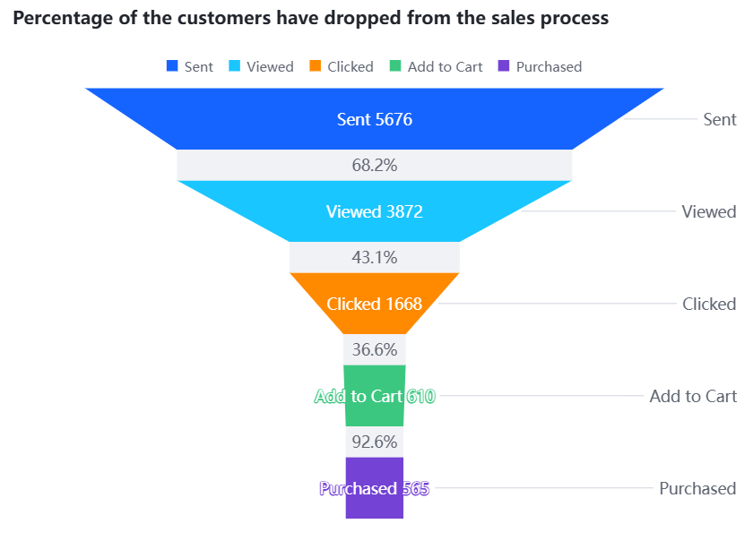
转化漏斗（转化层）
展示环节间的转化率
配置：isTransform: true
自动计算转化率：下层数值 / 上层数值
显示在相邻图元之间
transformLabel: {
visible: true
}, 显示转换率标签

Slide 6
快速上手
实现一个漏斗图

Slide 7
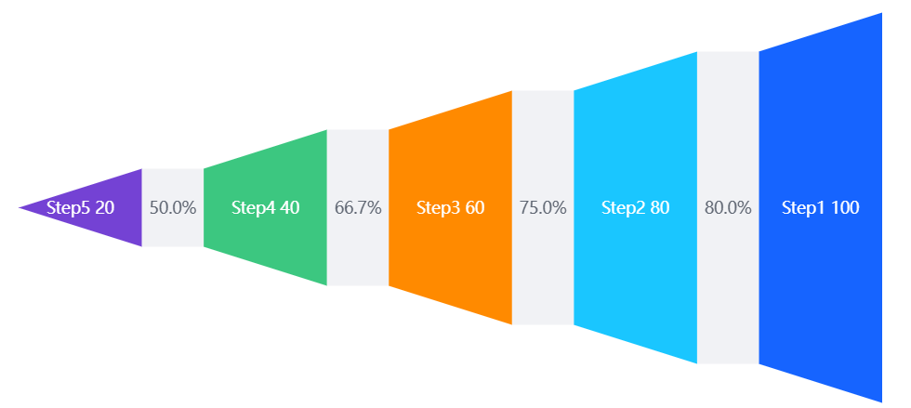
对齐方式与朝向
可以通过funnelChart.funnelAlign: 'left' | 'right' | 'center'指定漏斗图朝向，默认值为'center'。
可以通过funnelChart.funnelOrient: 'left' | 'right' | 'top' | 'bottom'指定漏斗图朝向，默认值为'top'。
对齐方式（funnelAlign）
'left'：左对齐
'right'：右对齐
'center'：居中对齐（默认）
漏斗朝向（funnelOrient）
'top'：从上到下（默认）
'bottom'：从下到上
'left'：从左到右
'right'：从右到左

Slide 8
图元及样式
形状（shape）
'trapezoid'：梯形（默认）
'rect'：矩形
最下层尖角（isCone）
仅对梯形有效，默认 true（最下层呈尖角）
设为 false 则最下层也是平顶梯形
像素间隔（gap）
相邻图元之间的间距，默认 0
最大/最小宽度（maxSize / minSize）
支持像素值或百分比，如 '80%'、200
默认 maxSize: '80%'，minSize: 0

Slide 9
标签与提示信息
标签（label）
配置 label: { visible: true } 显示标签
可显示环节名称、数值、百分比等
提示信息（tooltip）
默认鼠标悬停时显示
可自定义内容、样式
label: { visible: true, position: 'outside' },
tooltip: { visible: true, trigger: 'hover' }

Slide 10
常见注意事项
数据顺序必须与实际流程一致，否则转化率计算错误
环节数量建议 ≥ 3，过少则漏斗形态不明显
转化率 = 下层数值 / 上层数值，请确保数值为正
minSize 过大会导致下层图元无法明显缩小，影响可视化对比
使用 isCone: false 可让最下层保持梯形，避免过于尖锐
矩形形状（shape: 'rect'）下，isCone 无效

Slide 11
总结
漏斗图适用于有序流程分析
支持梯形/矩形、转化率计算、多种对齐与朝向
丰富的样式控制（间隔、尖角、宽幅限制）
通过标签和提示信息增强可读性

Slide 12


案例仓库和资料
配套实践案例仓库：
码云： https://gitee.com/menglin1997/vchart.git
Github: https://github.com/menglin1997/vchartCourse.git
官方资料：
官网：https://www.visactor.com/vchart
GitHub：https://github.com/VisActor/VChart
微信公众号：VisActor
讲师微信
公众号：VisActor

Slide 13
感谢观看，我们下节课再见！

